Slide 1


GIẢI QUYẾT VẤN ĐỀ VỚI
SỰ TRỢ GIÚP CỦA MÁY TÍNH

Slide 2
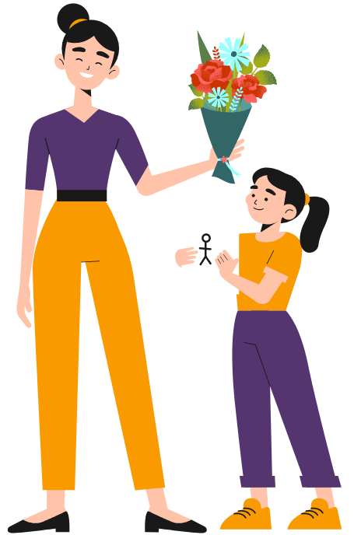


TÌNH HUỐNG
Mơ ơi, mẹ mua được bó hoa hồng. Con mang vào cắm và xem có cách nào giữ hoa tươi lâu không nhé?
Vâng ạ!

Slide 3
BÀI 31
CHIA NHỎ CÔNG VIỆC VÀ SỰ TRỢ GIÚP CỦA MÁY TÍNH

Slide 4

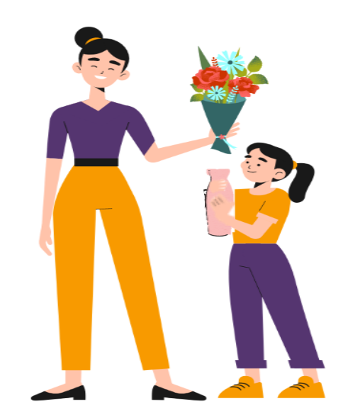

KHÁM PHÁ
a. Bạn Mơ đã chia công việc mẹ giao thành hai việc nhỏ như sau:
Cắm hoa vào bình.
Nhờ bố tìm trên Internet cách giữ cho hoa hồng tươi lâu.

Slide 5

KHÁM PHÁ
Nếu em được giao công việc của bạ n Mơ thì em sẽ chia công việc đó thành những việc nhỏ nào?
a. Bạn Mơ đã chia công việc mẹ giao thành hai việc nhỏ như sau:
Cắm hoa vào bình.
Nhờ bố tìm trên Internet cách giữ cho hoa tươi lâu.
Notes:
1. Nhờ bố tra cứu Internet cách giữ hoa tươi lâu, chuẩn bị
theo hướng dẫn (nếu có)
2. Lấy nước vào bình cắm hoa
3. Cắm hoa vào bình, nếu cần thiết dùng kéo cắt bỏ phần
cành thừa
4. Thực hiện theo hướng dẫn của bố

Slide 6
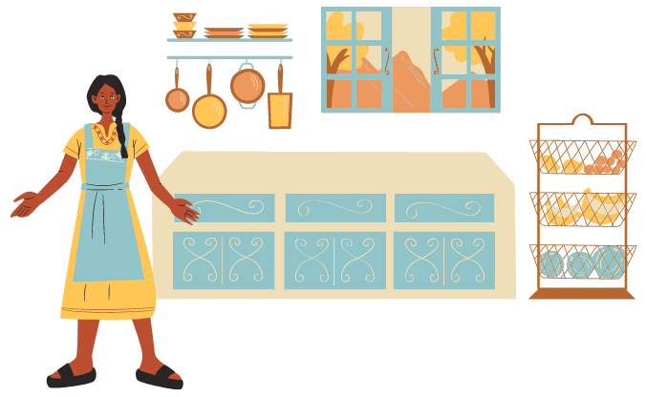
KHÁM PHÁ
Hôm nay mình sẽ làm món gà chiên. Nam sẽ rất thích cho mà xem!

Slide 7
KHÁM PHÁ
Mà cách làm lần trước mình xem trên Internet là thế nào nhỉ?

Slide 8

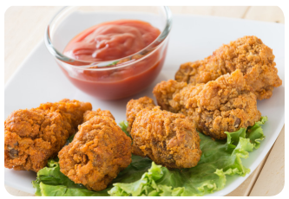
KHÁM PHÁ
b. Mẹ bạn Nam muốn làm món gà chiên nhưng quên cách làm đã xem trên Internet.
Theo em, công việc của mẹ bạn Nam nên chia thành những việc nhỏ hơn như thế nào?

Slide 9
Mẹ bạn Nam nên chia thành những việc nhỏ hơn:
Tìm kiếm trên Internet cách làm món đùi gà chiên.
Chuẩn bị các vật liệu.
Thực hiện theo cách làm đã tìm kiếm được.
Notes:
1. Tìm kiếm trên Internet cách làm món đùi gà chiên. 2. Chuẩn bị các vật liệu.
3. Thực hiện theo cách làm đã tìm kiếm được

Slide 10

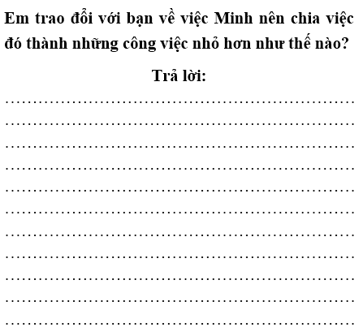
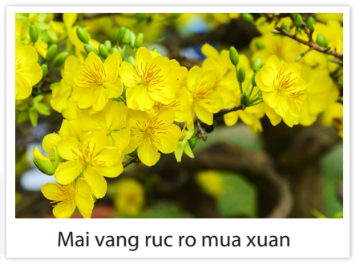
LUYỆN TẬP
Chị Lan giao cho Minh tạo trang trình chiếu có ảnh hoa mai vàng và dòng văn bản ở dưới ảnh như sau: Mai vang ruc ro mua xuan
PHIẾU HỌC TẬP

Slide 11
Minh nên: Chia nhỏ công việc tạo trang trình chiếu có ảnh hoa mai vàng và dòng chữ Mai vang ruc ro mua xuan ở dưới ảnh:
Khởi động máy tính
Kích hoạt phần mềm trình chiếu PowerPoint, chọn
Blank Presentation.
Gõ dòng chữ "Mai vang ruc ro mua xuan “
Đưa ảnh hoa mai vàng trong máy tính vào trang trình chiếu.
Điều chỉnh kích thước, vị trí ảnh như mong muốn
Notes:
Chia nhỏ công việc tạo trang trình chiếu có ảnh hoa
mai vàng và dòng chữ Mai vang ruc ro mua xuan ở
dưới ảnh

Slide 12

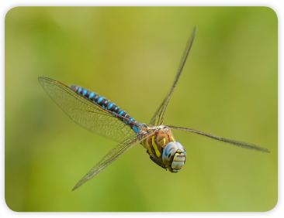

VẬN DỤNG
Mẹ giao cho An dùng phần mềm Notepad để nhập câu tục ngữ sau (không cần gõ dấu):
"Chuồn chuồn bay thấp thì mưa
Bay cao thì nắng, bay vừa thì râm."
1. Khởi động máy tính
2. Kích hoạt phần mềm Notepad
3. Gõ câu tục ngữ đã cho vào cửa sổ làm việc của Notepad
Theo em, An nên chia công việc mẹ giao thành những việc nhỏ hơn như thế nào?

Slide 13
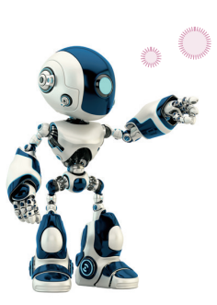
GHI NHỚ
Một công việc có thể chia thành những việc nhỏ. Một số việc nhỏ có thể thực hiện nhờ máy tính.

